Slide 1
INTRODUZIONE AL SISTEMA NERVOSO

Slide 2
OMEOSTASI
Questo termine esprime la capacità dell’organismo di mantenere in condizioni relativamente stabili, costanti il proprio interno, affinchè le cellule del nostro organismo lavorino in buone condizioni “di salute”
Per il mantenimento dell’omeostasi è perciò essenziale che tra le varie parti dell’organismo ci siano sistemi di “comunicazione”

Slide 3
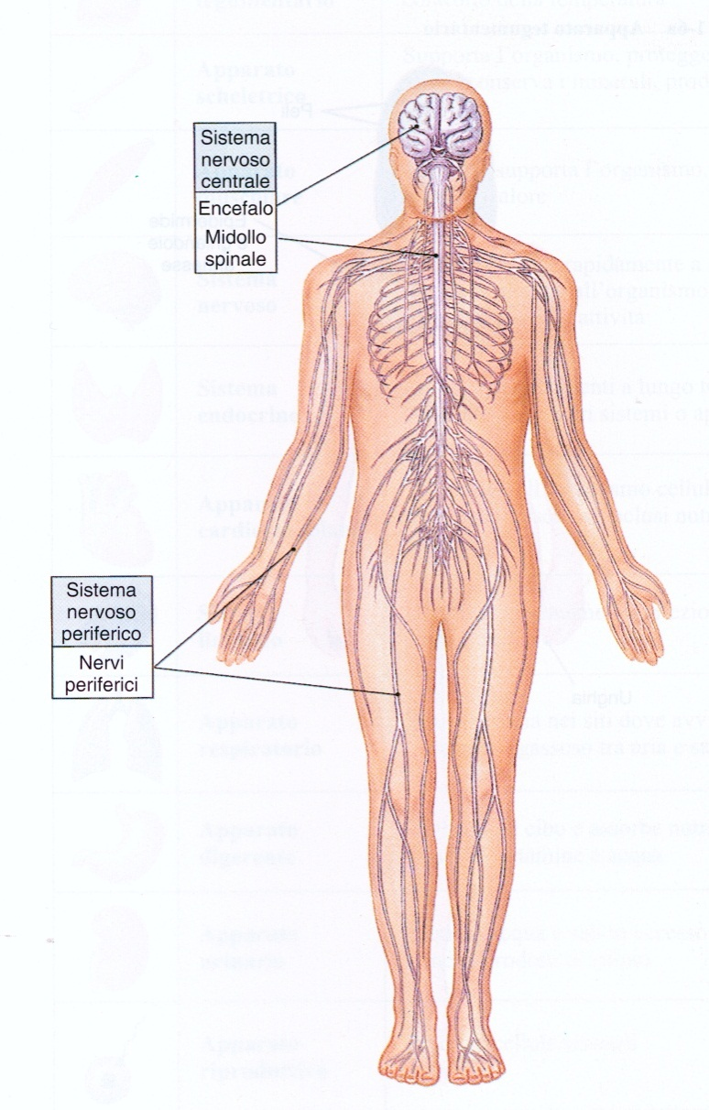
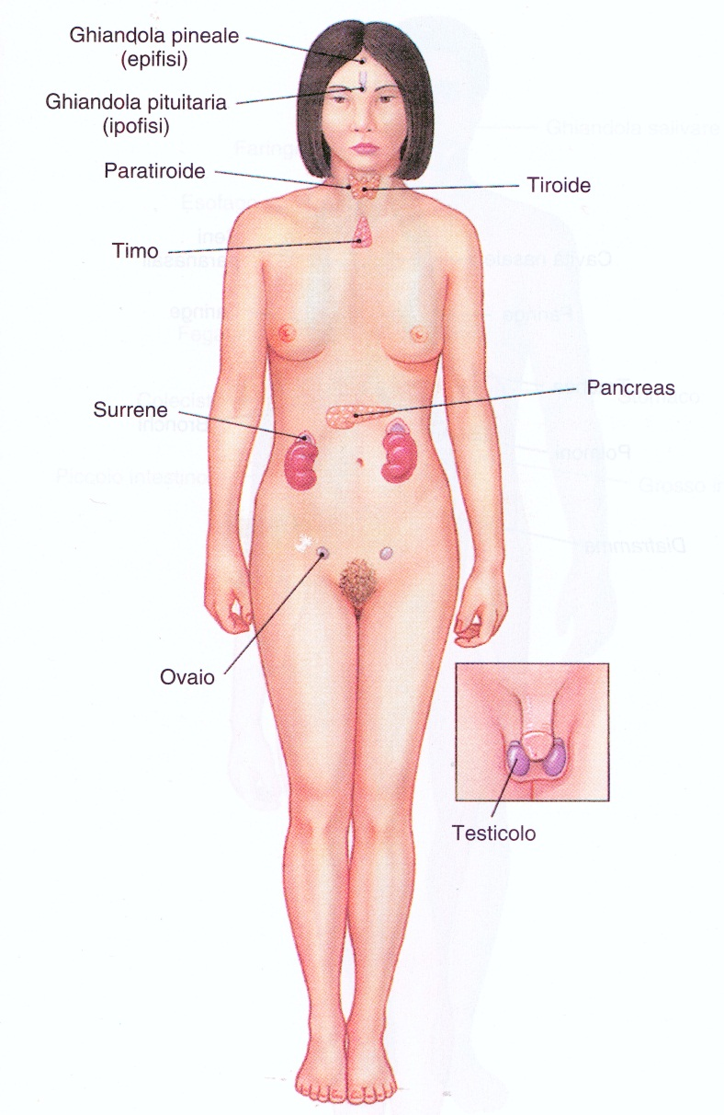
Sistemi Nervoso e Endocrino coordinano e integrano le funzioni di tutti i sistemi del corpo mantengono l’omeostasi

Slide 4
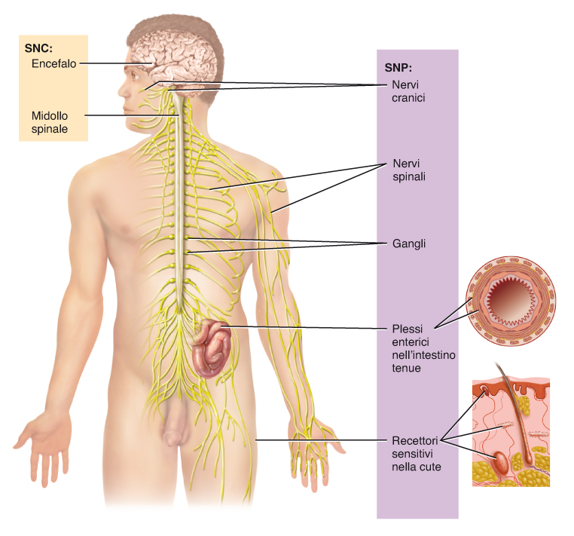
SN: massa di 2Kg, 3% del peso corporeo
2kg, 3% peso corporeo

Slide 5
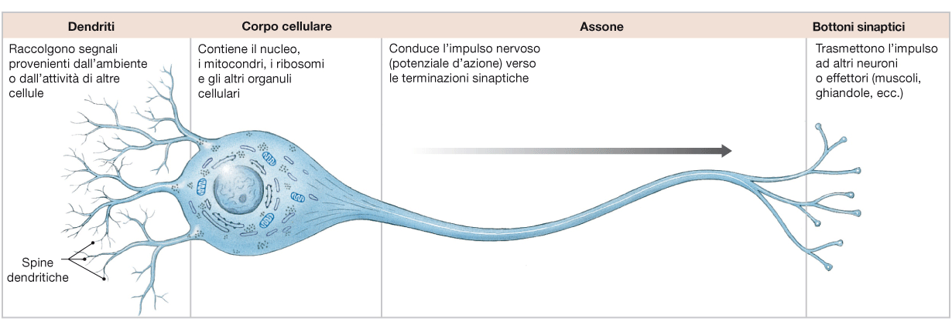
STRUTTURA DEL NEURONE

Slide 6
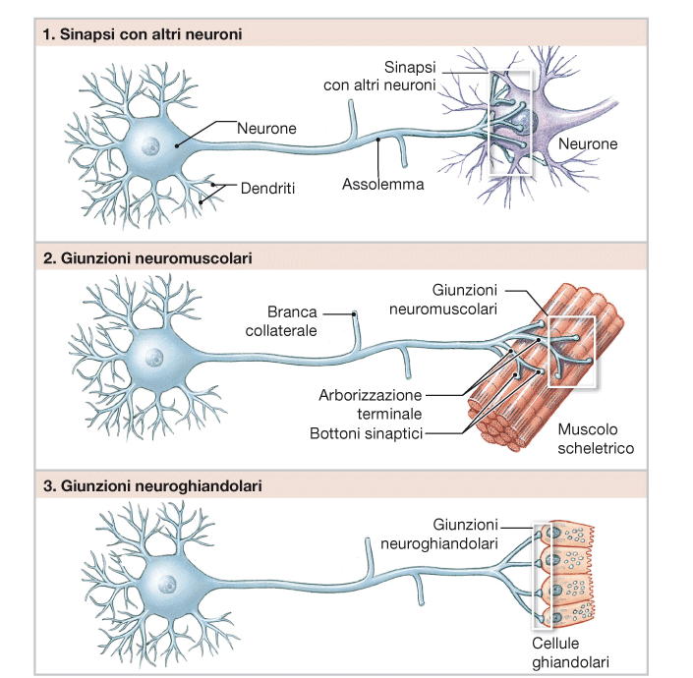
TIPI DI INNERVAZIONE

Slide 7
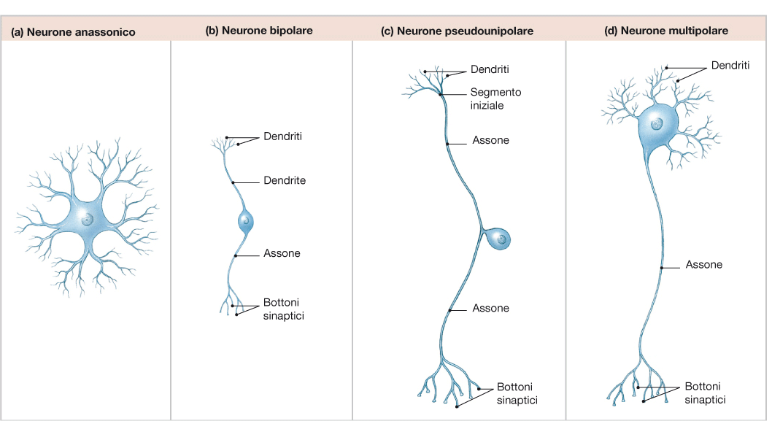
CLASSIFICAZIONE STRUTTURALE DEI NEURONI

Slide 8
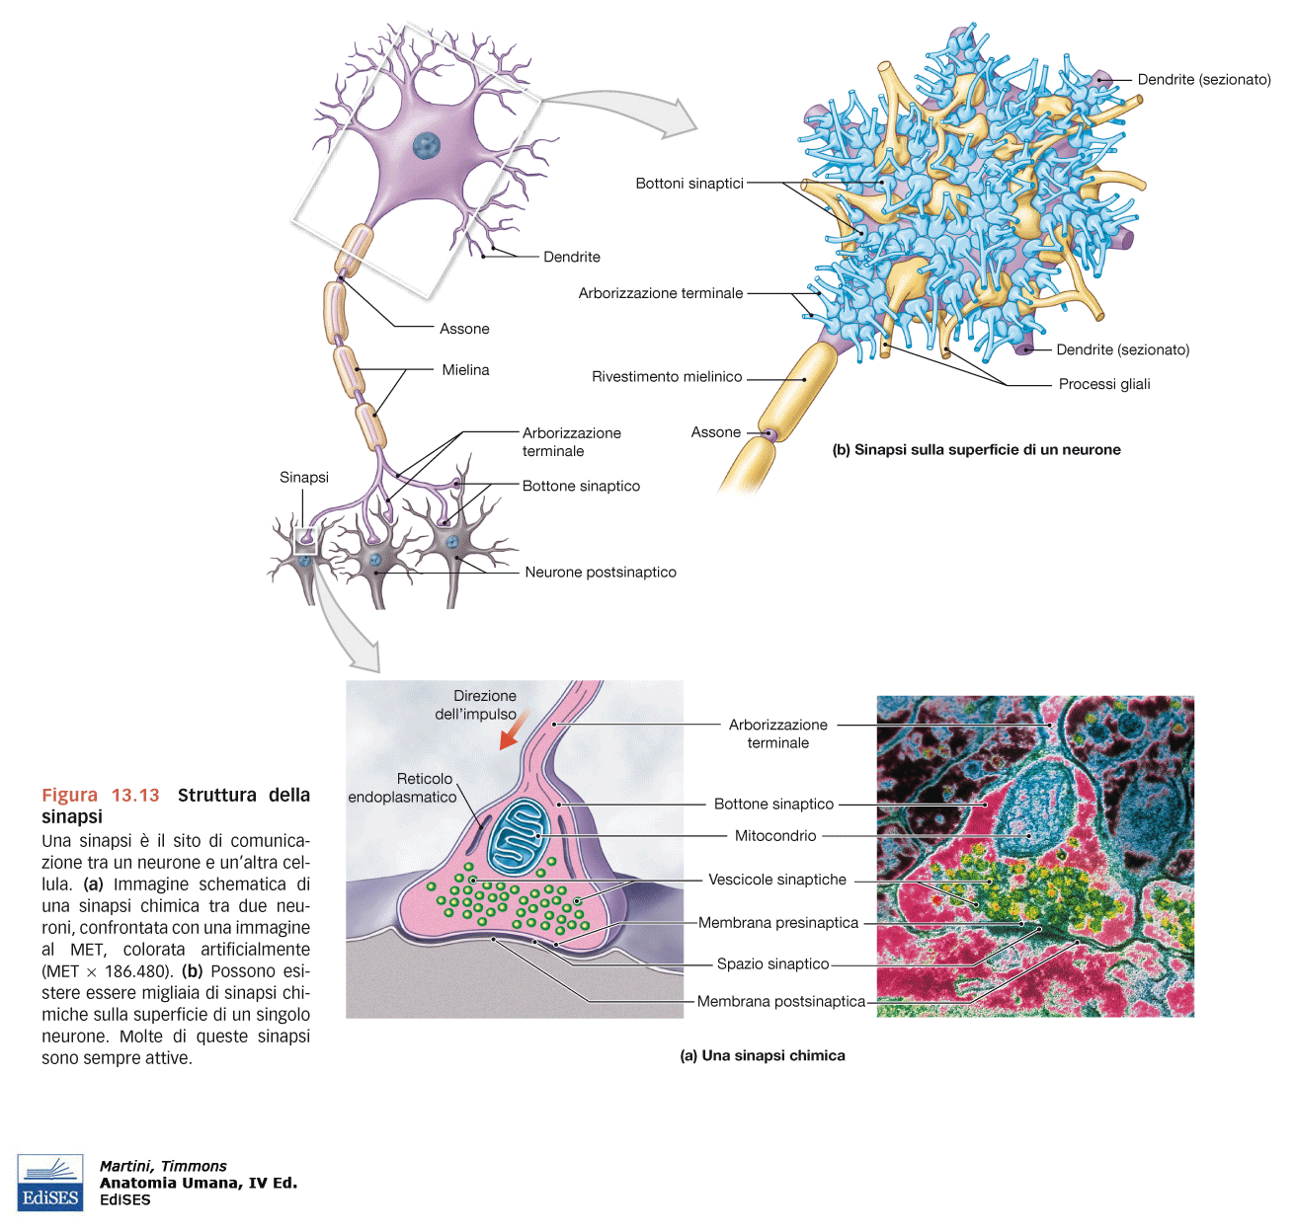
SINAPSI

Slide 9
NEUROGLIA O CELLULE GLIALI
Sono cellule di supporto ai neuroni e sono in rapporto di circa 50:1
FUNZIONE: proteggono i neuroni e li aiutano a funzionare!!!
Per es. un neurone che non deve essere in contatto con altri neuroni è completamente coperto da neuroglia
SEI TIPI DI NEUROGLIA:
1- OLIGODENDROCITI
2- CELLULE EPENDIMALI
3-MICROGLIA
4-ASTROCITI
5-CELLULE DI SCHWANN
6-CELLULE SATELLITI

Slide 10
Cellula ependimale: epitelio cubico, alcune con ciglia, senza membrana basale ma con processi che penetrano il tessuto sottostante.
Producono LIQUIDO CEFALORACHIDIANO
Microglia: piccoli macrofagi che originano dai monociti. Perlustrano il SNC e fagocitano i detriti cellulari dovuti a necrosi.
Astrociti: costituiscono circa il 90% del tessuto del SNC. Hanno una forma a stella.
Funzioni più comuni: rete di sostegno per il SN

Slide 11
Cellule satelliti: circondano i corpi cellulari nei gangli del SNP
Cellule di Schwann: ricoprono le fibre nervose del SNP formando una sorta di manicotto.
Oligodendrocita: hanno la forma di un polpo con circa 15 tentacoli.
Ogni processo avvolge una fibra nervosa come un nastro isolante avvolge ripetutamente un filo elettrico. L’avvolgimento è la GUAINA MIELINICA che isola la fibra dal fluido extracellulare.

Slide 12
MIELINA
La guaina mielinica è uno strato isolante intorno alla fibra nervosa formata dalle membrane plasmatiche delle cellule gliali: gli oligodendrociti formano la guaina intorno alle fibre del SNC, le cellule di Schwann intorno alle fibre del SNP.
COLORE: bianco lucido.
Costituisce la SOSTANZA BIANCA dell’encefalo e del midollo spinale.
MIELINIZZAZIONE: è il processo di formazione della guaina mielinica.
Per es. nel SNP una cellula di Schwann si avvolge a spirale attorno ad una fibra nervosa per un centinaio di strati compatti (manca quasi completamente il citoplasma).

Slide 13
Cellula di Schwann (a): la mielina si avvolge dall’interno verso l’esterno inglobando la fibra nervosa.
Oligodendrocita (b): avvolge più neuroni.
L’avvolgimento avviene dall’esterno verso l’interno.

Slide 14
La guaina mielinica è segmentata:
-Nodi di Ranvier
-internodi

Slide 15
Il tessuto nervoso è parte integrante di un sistema organizzato (SN)…
Fornisce sensazioni sull’ambiente interno ed esterno
Integra le informazioni sensoriali
Coordina le attività volontarie e involontarie
E’ sede della cognizione, delle emozioni, della memoria, ecc.
Notes:
Il tessuto nervoso è parte integrante di un sistema organizzato, il sistema nervoso, che rappresenta uno dei sistemi integrativi del nostro organismo oltre che la sede di fenomeni psichici elevati.

Slide 16
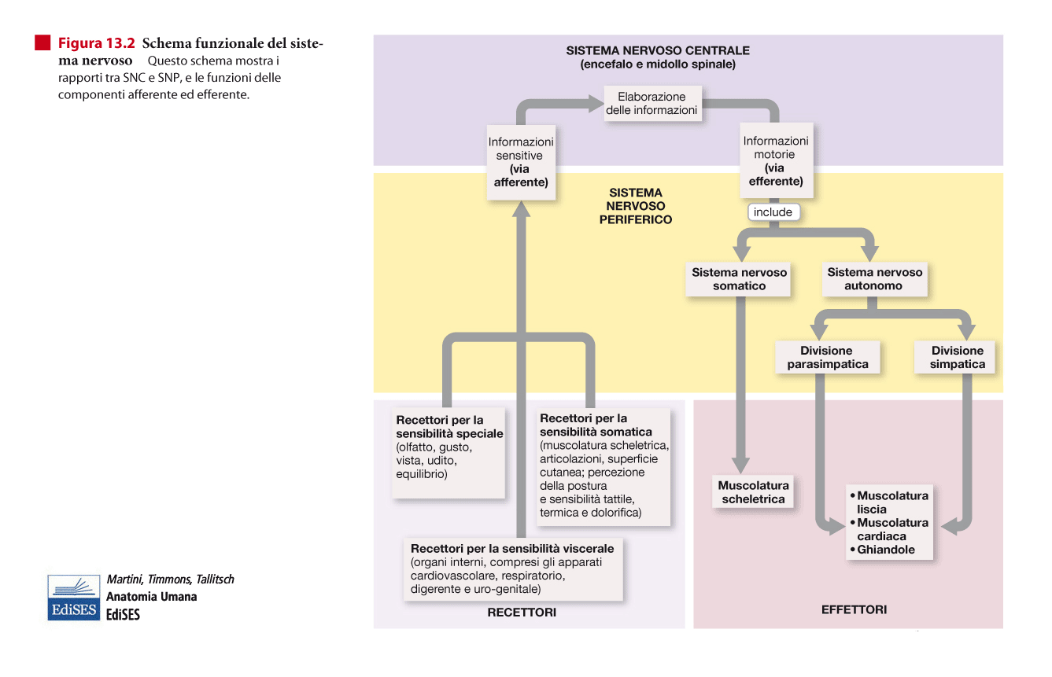
ELABORAZIONE
EFFERENTE
(motorio)
RISPOSTA
STIMOLO
AFFERENTE
(sensitivo)

Slide 17
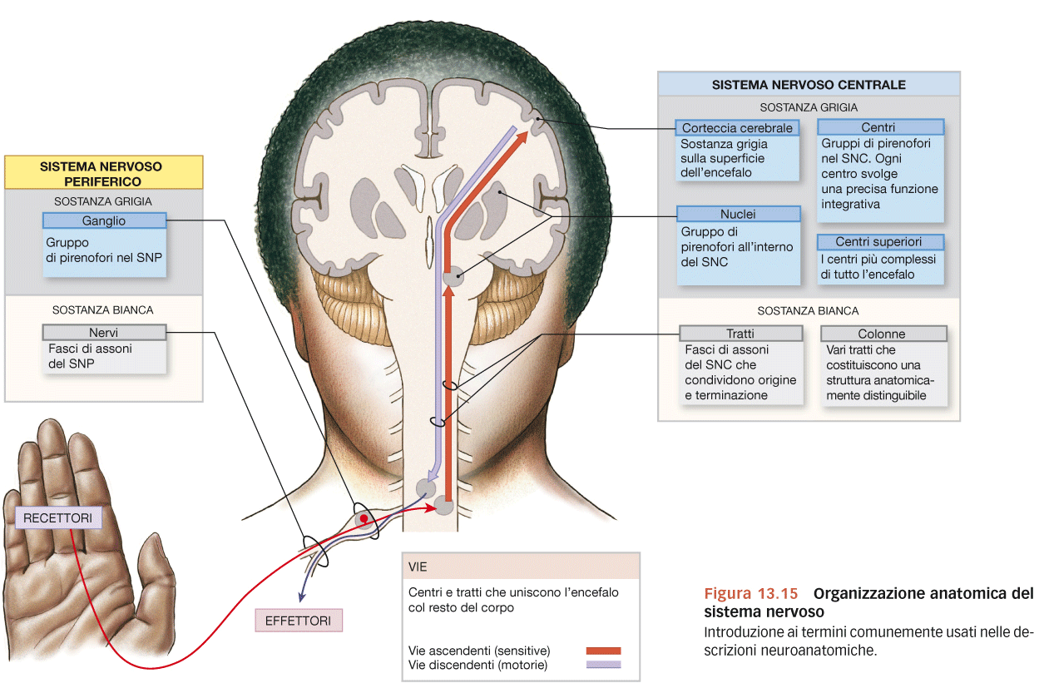
TERMINOLOGIA ANATOMICA

